Slide 1
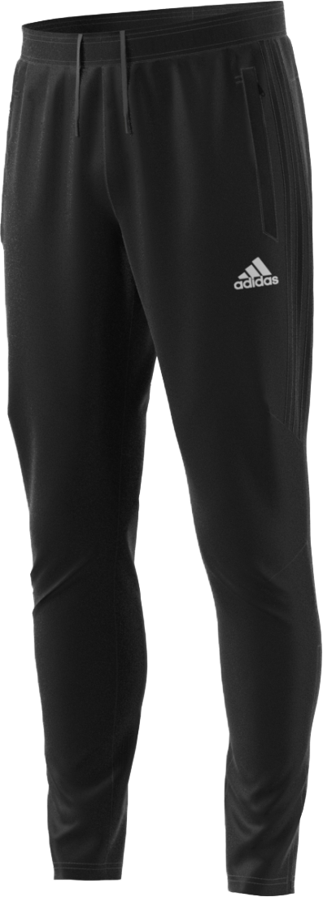
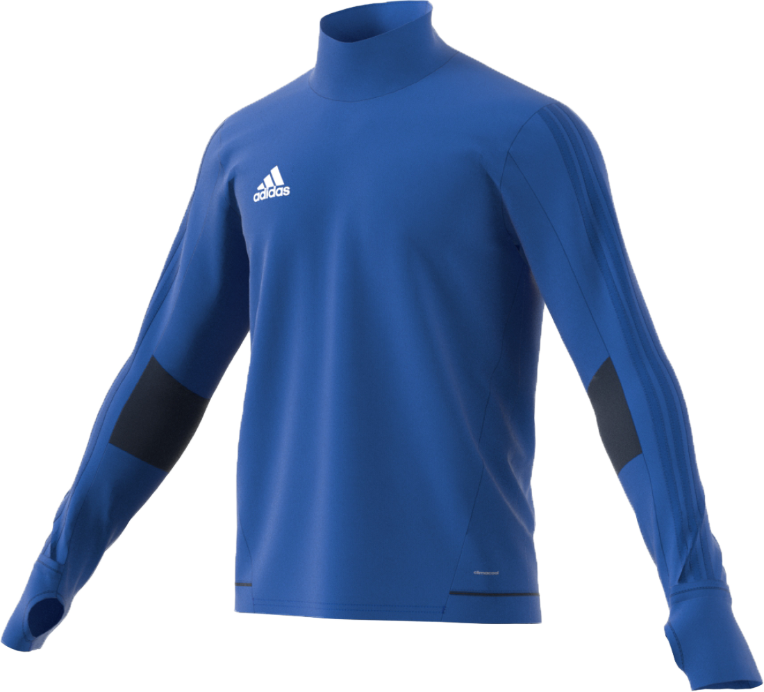
IFK Emtunga
Överdragställ i funktionsmaterial
Str: XS- XXXL
Tiro Trg Top: 410:-
Tiro Trg Pnt: 375:-

Slide 2
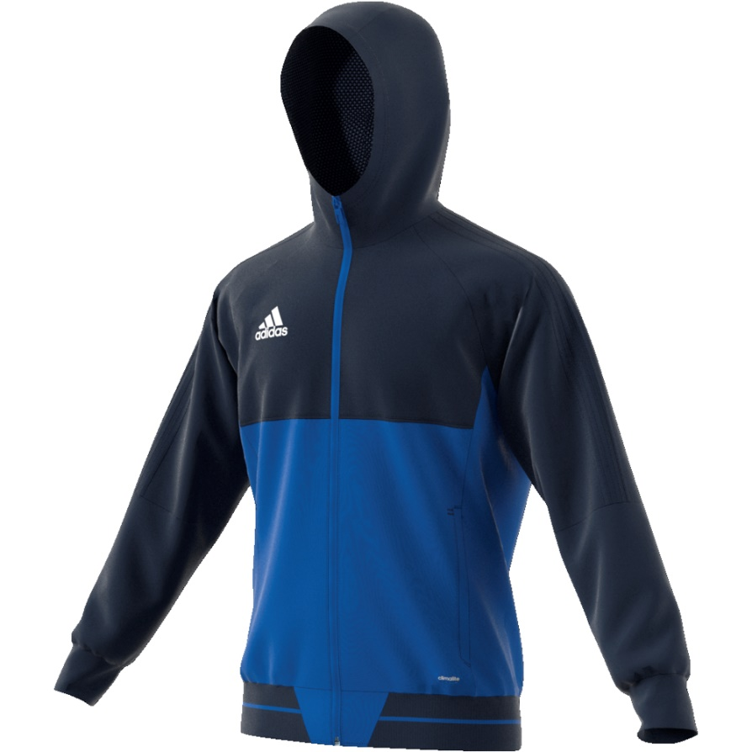
IFK Emtunga
Vindjacka
Tiro PRE JKT: 495:-

Slide 3
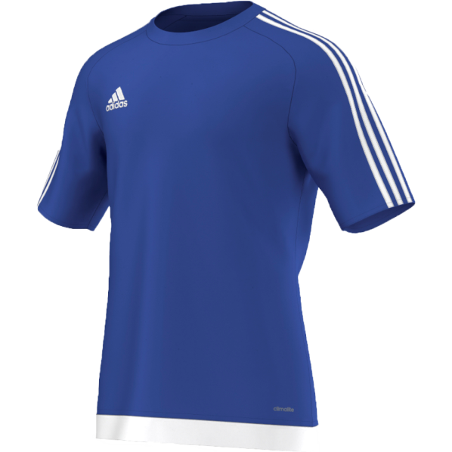
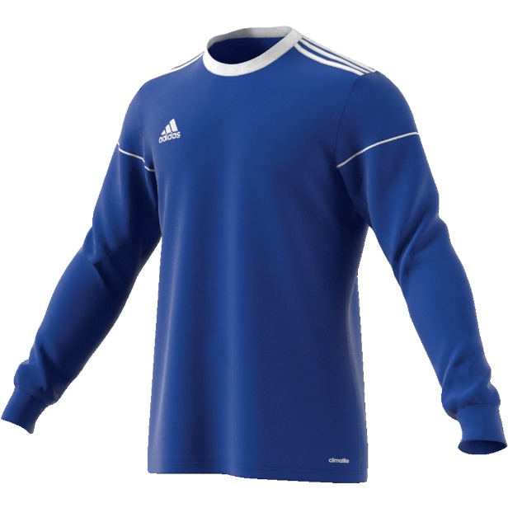
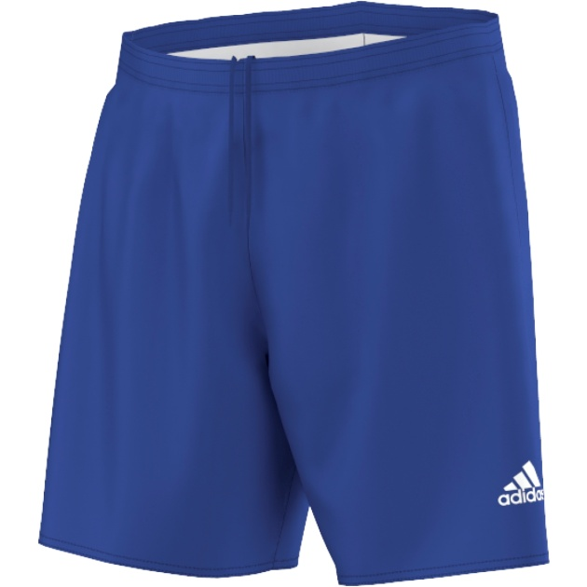
IFK Emtunga
Träningskit
Estro TRG JSY kort ärm: 175:-
Str: 116-164 S-XXL
Squad TRG JSY lång ärm: 230:-
Str: 116-164 S-XXL
Parma SHT: 130:-
Str: 116-164, XS-XXL
Seger socka: 55:-
Str: 27-30 – 46-48

Slide 4
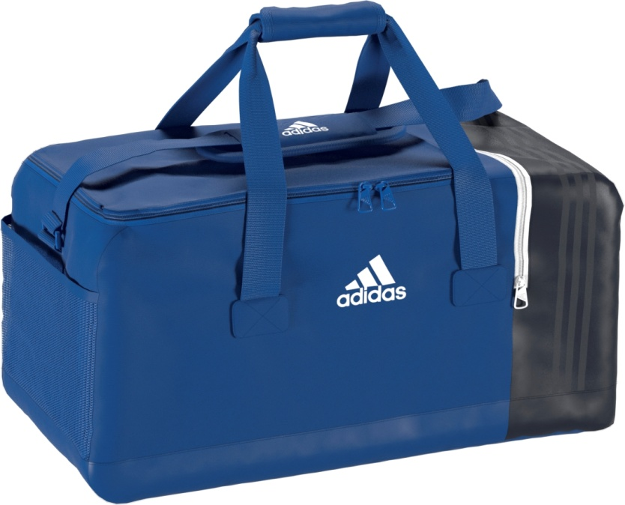
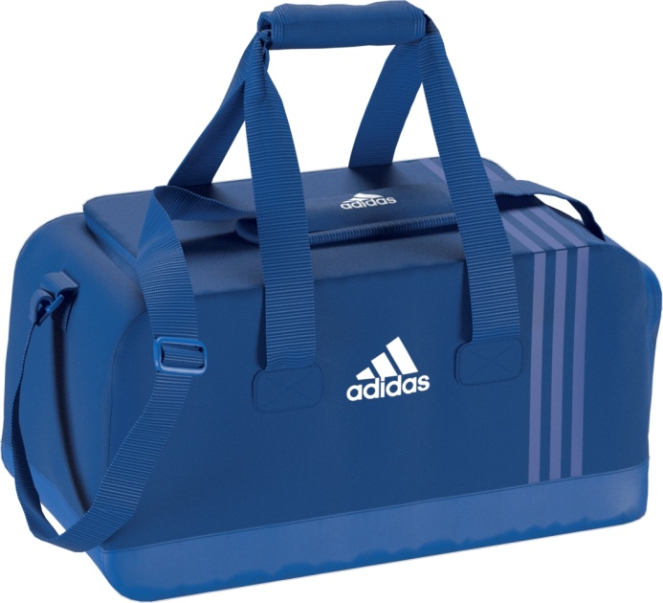
IFK Emtunga
Tiro Teambag Medium: 330:-
Tiro Teambag Small: 290:-

Slide 5
IFK Emtunga
Tryckkostnader
Litet namn bröst/ben: 35:-
Stort namn rygg: 50:-
Initialer Bröst/ben 35:-

